Slide 1
AVTOMOBILSKI KATALIZATOR
Raziskovalna naloga
Avtor:
Gašper Krivic
Mentorica:
Helena Kregar, prof.
Ljubljana, 2014

Slide 2
UVOD
Namen raziskovalne naloge je:
Pridobiti podatke o izmerjenih vrednostih emisij v izpušnih plinih različnih avtomobilov.
Primerjati pridobljene podatke med seboj in ugotoviti kaj najbolj vpliva na učinkovito delovanje katalizatorja

Slide 3
HIPOTEZE
Letnik avtomobila nima vloge pri učinkovitosti delovanja katalizatorja, temveč število prevoženih kilometrov.
Z večjim številom prevoženih kilometrov se učinkovitost katalizatorja zmanjšuje.
Med posameznimi znamkami avtomobilov so razlike v učinkovitost delovanja katalizatorja, ki jo prikaže % CO v izpušnih plinih.

Slide 4
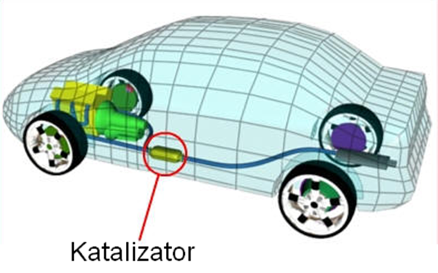
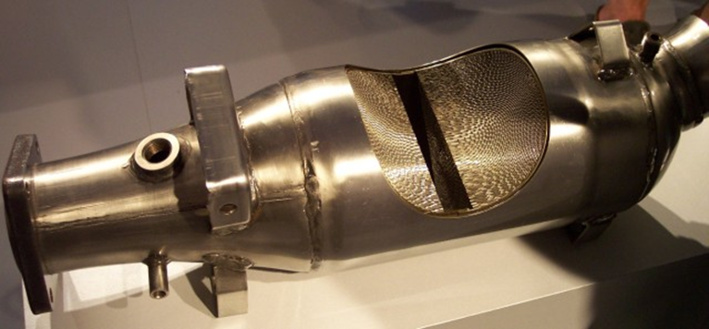
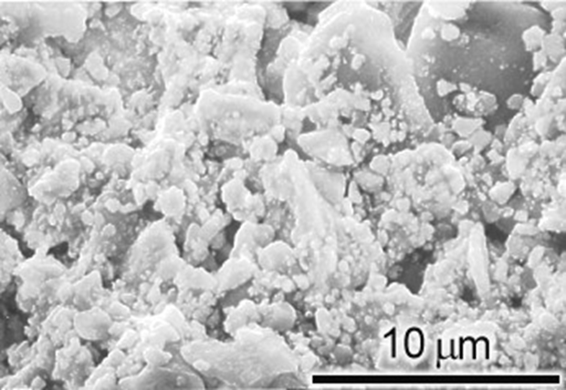
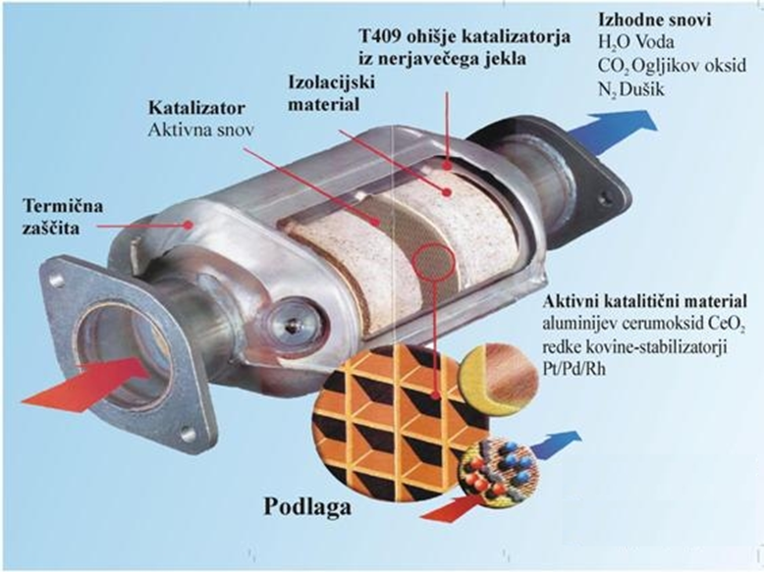
KATALIZATOR
V vsakem izpušnem sistemu
Pretvarja CO, HC in Nox v CO2, H2O in N2
Plemenite kovine (Pt)
Tipi: dvostopenjski in tristopenjski katalizator ter katalizator za dizelski motor

Slide 5
TRISTOPENJSKI KATALIZATOR
2NO_{x} → xO₂ + N₂
2CO + O₂ → 2CO₂
C_{x}H_{2x+2} + [(3x+1)/2]O₂ → xCO₂ + (x+1)H₂O
Razmernik zraka (λ):
Bogata zmes: λ = 0,95-0,90
Revna zmes: λ = 1,05-1,10

Slide 6
LOKACIJA
Interservice d. o. o.
Lešnikova 11, Ljubljana

Slide 7
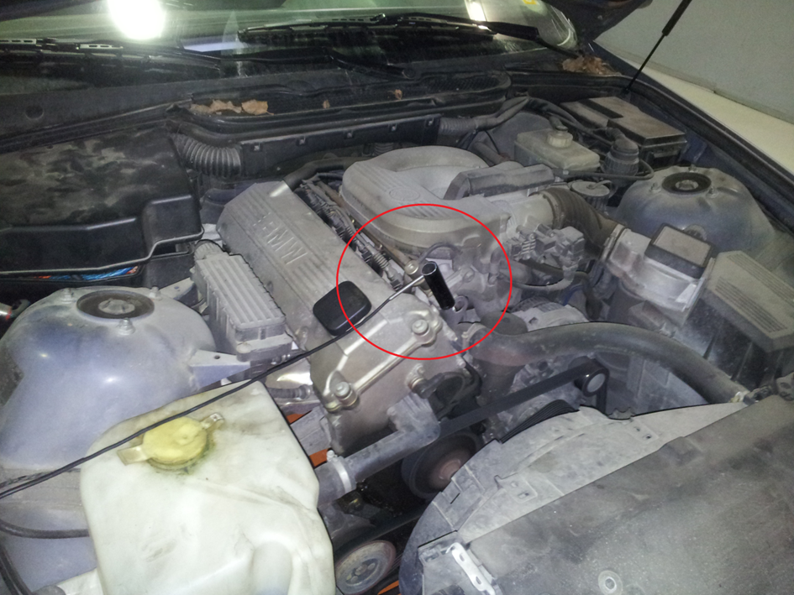
POSTOPKI MERJENJA EMISIJ V IZPUŠNIH PLINIH

Slide 8
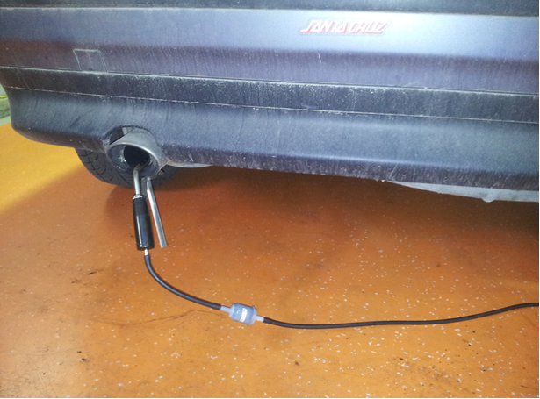

Slide 9
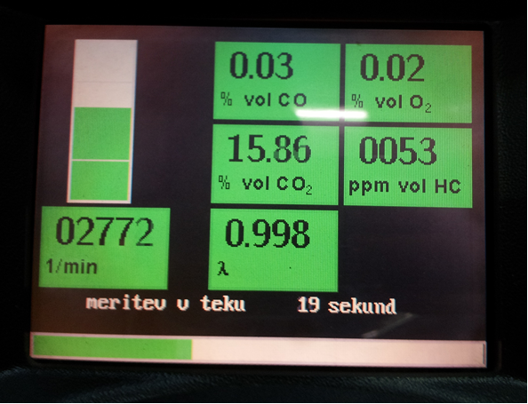

Slide 10
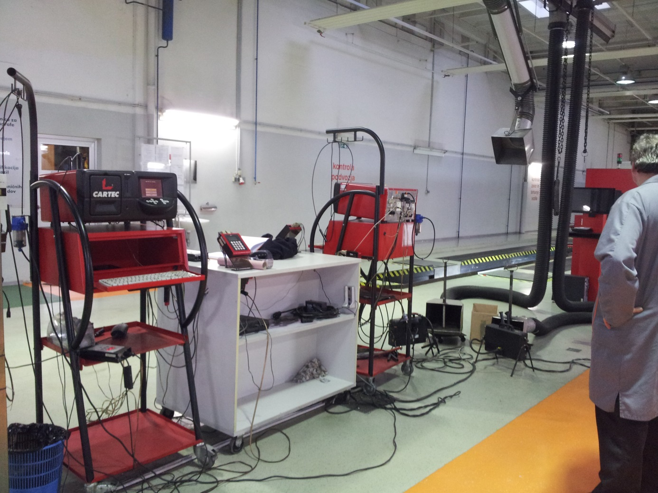

Slide 11
ZBRANI PODATKI

Slide 12
PRIMERJAVA PODATKOV ZA VOZILA RENAULT CLIO
Grafikon 1: Primerjava % CO v odvisnosti od št. prevoženih kilometrov za vozilo Renault Clio

Slide 13
Grafikon 2: Primerjava % CO v odvisnosti od razmernika zraka za vozilo Renault Clio

Slide 14
Grafikon 3: Primerjava razmernika zraka v odvisnosti od št. prevoženih kilometrov za vozila Renault Clio

Slide 15
PRIMERJAVA PODATKOV ZA VOZILA VOLKSWAGEN POLO
Grafikon 4: Primerjava % CO v odvisnosti od št. prevoženih kilometrov za vozila Volkswagen Polo

Slide 16
Grafikon 5: Primerjava % CO v odvisnosti od razmernika zraka za vozilo Volkswagen Polo

Slide 17
Grafikon 6: Primerjava razmernika zraka v odvisnosti od št. prevoženih kilometrov za vozila Volkswagen Polo

Slide 18
PRIMERJAVA PODATKOV ZA VOZILA VOLKSWAGEN
Grafikon 7: Primerjava % CO v odvisnosti od št. prevoženih kilometrov za vozila Volkswagen

Slide 19
PRIMERJAVA ZA VOZILA RENAULT
Grafikon 8: Primerjava % CO v odvisnosti od št. prevoženih kilometrov za vozila Renault

Slide 20
PRIMERJAVA ZA VOZILA TOYOTA
Grafikon 9: Primerjava % CO v odvisnosti od št. prevoženih kilometrov za vozila Toyota

Slide 21
PRIMERJAVA ZA VOZILA PEUGEOT
Grafikon 10: Primerjava % CO v odvisnosti od št. prevoženih kilometrov za vozila Peugeot

Slide 22
ZAKLJUČEK
Potrdil sem prvo predpostavko, da na delovanje katalizatorja ne vpliva bistveno starost, temveč število prevoženih km.
Da se s večjim številom prevoženih km učinkovitost katalizatorja zmanjšuje ne morem potrditi.
Med posameznimi znamkami avtomobilov so razlike v učinkovitosti katalizatorja. Ta hipoteza drži.
Drugi nepričakovani rezultati:
Vpliv razmernika na % CO
Porast % CO pri vseh znamkah pri visokem številu km

